Slide 1
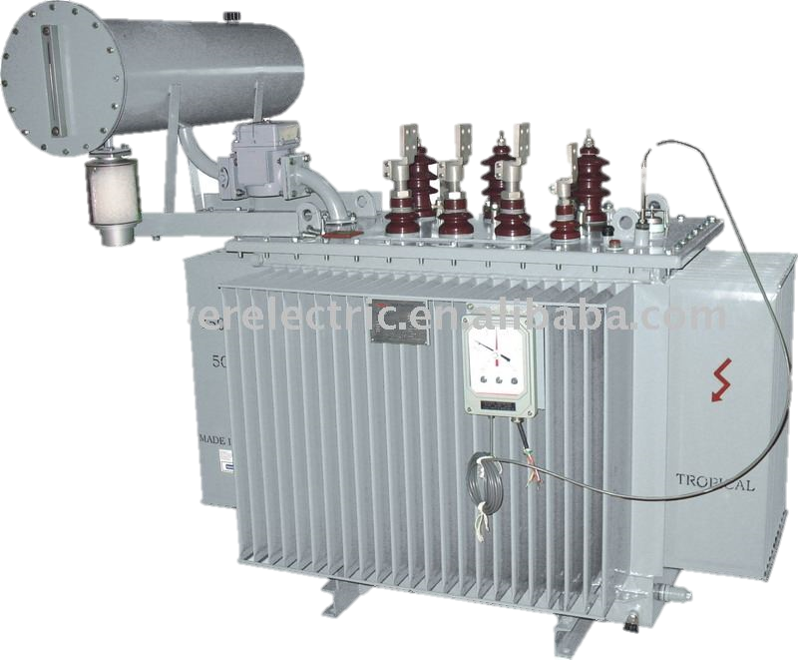
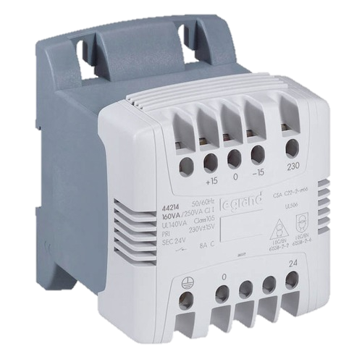
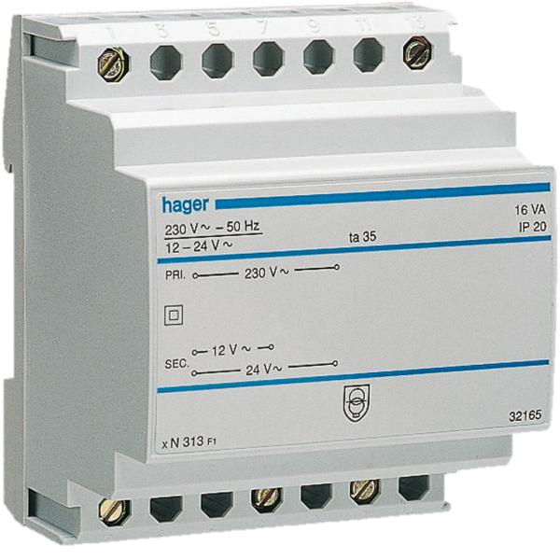
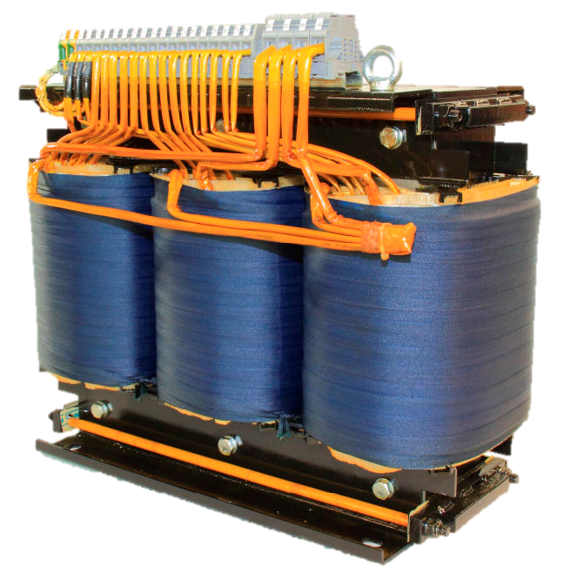
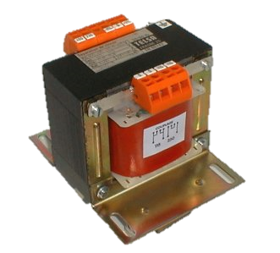
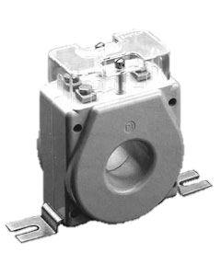
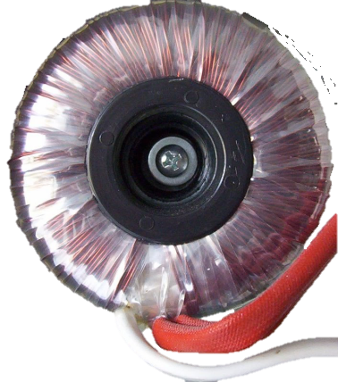
Les Transformateurs

Slide 2
Les transformateurs
Depuis la production d’électricité (20kV) le transport 400kV, 215kV, 63kV, puis la distribution 20kV, 230/400V les tensions ont besoin d’être élevées puis abaissées avant d’arriver vers l’utilisateur, pour des raisons d’économies, de pertes en ligne. Avant d’être utilisée par des récepteurs cette tension aura encore besoin d’être abaissée, isolées, pour des raison de sécurité, de nécessité liée aux récepteurs eux-mêmes…..
Dans la partie utilisation de l’énergie électrique le transformateur à une place particulière, à la fois récepteur et générateur par le fait qu’il possède toujours deux parties, une partie que l’on dira primaire, qui reçoit l’énergie, et une partie secondaire, qui fournit l’énergie.
Transformateur
Energie électrique
Energie électrique

Slide 3
Constitution transformateur
Un ensemble de spires soumises à un champ magnétique variable produit une tension induite variable proportionnelle au nombre de spires. C’est le rôle du secondaire.
Dans le transformateur monophasé on trouve un bobinage primaire et un bobinage secondaire enroulés sur une ou deux « colonnes magnétiques » d’un même circuit.
Ce circuit magnétique est constitué de tôles isolées électriquement les unes des autres, ce qui limitera les « pertes Fer » dues aux courants de Foucault.
Le principe de fonctionnement:
Une tension variable parcourant un bobinage (ensemble de spires) crée un champ magnétique variable. C’est le rôle du primaire
G
~

Slide 5
Constitution transformateur
Dans le transformateur monophasé on trouve un bobinage primaire et un bobinage secondaire enroulés sur une ou deux « colonnes magnétiques » d’un même circuit.
Ce circuit magnétique est constitué de tôles isolées électriquement les unes des autres, ce qui limitera les « pertes Fer » dues aux courants de Foucault.
Le principe de fonctionnement:
Une tension variable parcourant un bobinage (ensemble de spires) crée un champ magnétique variable.
Un ensemble de spires soumises à un champ magnétique variable produit une tension induite variable.
Les deux bobines citées précédemment sont enroulées sur un noyau magnétique, qui aura pour rôle de conduire au mieux le champ magnétique entre les deux bobines.
Pour que le circuit magnétique ne se comporte pas comme des « millions » de spires et perturbe la bonne circulation du champ magnétique, le circuit sera « feuilletté »

Slide 6
Constitution transformateur
Le transformateur ne fonctionne qu’en alternatif .
Les tension efficaces à vide sont proportionnelles au nombre de spires. Les bobines ayant le plus grand nombre de spires sont dites « haute tension ».
Les bobines ayant le plus petit nombre de spires sont dites «basse tension».
On appelle primaire les bobines( enroulements) alimentées par la source.
On appelle secondaire les bobines qui alimentent des récepteurs.
Pour
N2 nombre de spire au secondaire
N1 nombre de spire au primaire
On a le rapport de transformation
m = N2/ N1

Slide 7
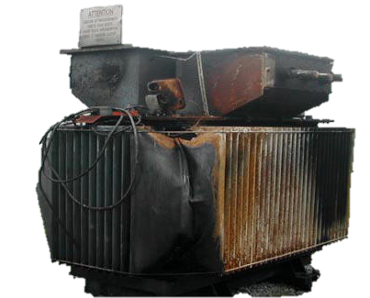
Constitution transformateur
Pour des transformateur de grandes puissances, les échauffements (pertes joules) sont tels qu’ils nécessitent un refroidissement par circuit spécialisé (huiles…).
On surveille alors les défauts possibles avec des relais de sécurité Buchholz sur les hautes puissances et DGPT1 (ou2) ou DMCR pour les transformateurs de distribution.

Slide 8
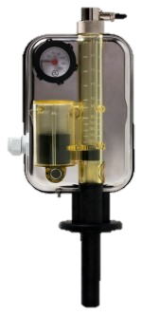
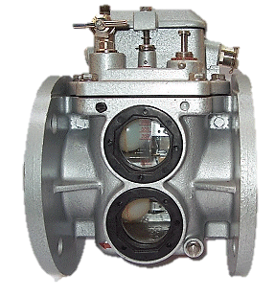
Constitution transformateur triphasé
La détection de niveau d’huile déclenche une alarme tout comme le premier niveau de température.
Les autres détections déclenchent automatiquement la coupure de l’alimentation du transformateur.
Le DGPT2 ou DMCR
DG:Dégagement Gazeux provoqué
par échauffement (surcharge), ou
un niveau d’huile trop bas suite à
une fuite.
P: Un dégagement gazeux important
du à un arc électrique (court circuit).
T1 ou 2 niveaux de température surveillé.
Le Buchholz détecte
Un niveau d’huile trop bas suite à
une fuite, ou un dégagement gazeux provoqué par échauffement (surcharge).
Un dégagement gazeux important du à un arc électrique (court circuit).

Slide 9
Constitution transformateur triphasé
Les bornes de raccordement des transformateurs sont repérées:
Par trois lettres majuscules du coté « Haute tension » A;B;C,
trois lettres minuscules du coté « basse tension » a;b;c
on ajoute parfois un n pour le neutre quand il est raccordé (rarement sur la haute tension).
a
b
c
n
A
B
C

Slide 10
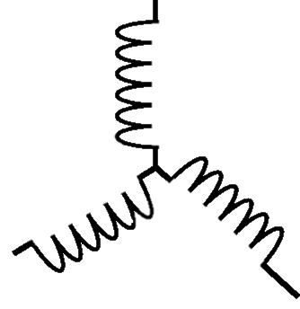
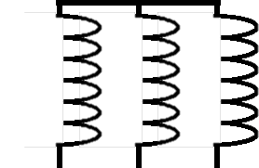
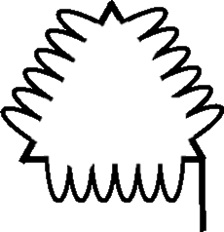
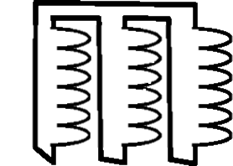
Couplage transformateur triphasé
Couplage des enroulements:
Les bobines «basse tension» ou «haute tension» seront couplées (raccordées) entres elles suivant deux schémas.
Couplage étoile y ou Y:
les 3 bobines ont un point commun (neutre) l’autre coté est raccordé à l’installation.
Couplage triangle D ou d pour delta ou Δ:
les 3 bobines sont raccordées deux à deux et chaque connexion est raccordée à l’installation.

Slide 11
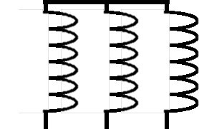
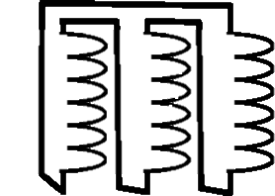
Couplage transformateur triphasé
Couplage des enroulements:
Quand on combine les différents couplages des bobines « haute tension » et « basse tension » en direct ou en inverse, avec ou sans « décalage » de colonne on obtient un nombre important de couplages différents .
1
3
5
Etoile
+n
Etoile
Triangle
a
b
c
n
a
b
c
n
a
b
c
n
A
B
C
A
B
C
A
B
C
2
4
6
Etoile
Etoile
Triangle
Donnez les noms des différents couplages….

Slide 12
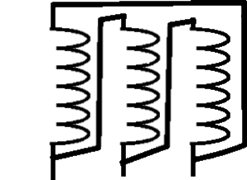
Couplage transformateur triphasé
Couplage des enroulements:
Quand on combine les différents couplages des bobines « haute tension » et « basse tension » en direct ou en inverse, avec ou sans « décalage » de colonne on obtient un nombre important de couplages différents .
1
3
5
Etoile
+ n
Triangle
triangle
a
b
c
n
a
b
c
n
a
b
c
n
A
B
C
A
B
C
A
B
C
2
4
6
Etoile
triangle
Triangle
Donnez les noms des différents couplages….

Slide 13
Couplage transformateur triphasé
Désignation du couplage du transformateur.
On désigne par deux lettres (ou trois) et un chiffre le couplage exact du transformateur triphasé.
Cette précision est nécessaire pour assurer la bonne mise en phase de transformateurs que l’on voudrai associer en parallèle pour disposer de plus de puissance.
Première lettre : c’est le couplage du primaire du transformateur :
y ou Y pour l’étoile; d ou D pour le triangle
en minuscule si il s’agit des bobinages basse tension (T. élévateur)
en Majuscule si il s’agit des bobinages hautes tension (T. abaisseur)
Deuxième lettre : c’est le couplage du secondaire du transformateur :
y ou Y pour l’étoile; d ou D pour le triangle
en minuscule si il s’agit des bobinages basse tension (T. abaisseur)
en Majuscule si il s’agit des bobinages hautes tension (T. élévateur)
Troisième lettre: la lettre n indique que le neutre est raccordé sur la plaque à borne du transformateur. Cela n’est possible qu’avec un couplage triangle (ou de même type).

Slide 14
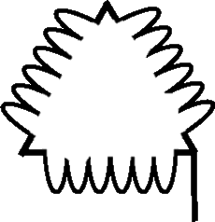
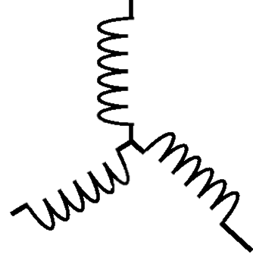
Couplage transformateur triphasé
Désignation du couplage du transformateur.
On désigne par deux lettres (ou trois) et un chiffre le couplage exact du transformateur triphasé.
Cette précision est nécessaire pour assurer la bonne mise en phase de transformateurs que l’on voudrai associer en parallèle pour disposer de plus de puissance.
Le chiffre indique le décalage de phase qui existe entre la tension simple équivalente raccordée au primaire et celle au secondaire.
Appelé « Indice horaire » car il utilise le système horaire (à aiguille) pour indiquer un angle de déphasage (1 heure ≅ 30°)..
Dans le couplage étoile chaque bobine est soumise à une tension simple
(V entre phase et neutre)
L1
U31
U12
L1
L2
V1
L3
U23
Dans le couplage triangle chaque bobine est soumise à une tension composée (U entre phases)
V2
L2
V3
L3

Slide 15
Couplage transformateur triphasé
Désignation du couplage du transformateur.
On désigne par deux lettres (ou trois) et un chiffre le couplage exact du transformateur triphasé.
Cette précision est nécessaire pour assurer la bonne mise en phase de transformateurs que l’on voudrai associer en parallèle pour disposer de plus de puissance.
Le chiffre indique le décalage de phase qui existe entre la tension simple équivalente raccordée au primaire et celle au secondaire.
Appelé « Indice horaire » car il utilise le système horaire (à aiguille) pour indiquer un angle de déphasage (1 heure ≅ 30°)..
Dans le couplage triangle la tension simple équivalente est celle qui joint chaque sommet en partant du centre du triangle.
U12
U31
V1
V3
V2
U23

Slide 16
Couplage transformateur triphasé
Il faudra en plus connaitre « le sens » des bobinages pour indiquer les cotés des bobines « en phase ».
Ce sera fait par une flèche sur chaque bobine.
Pour simplifier la représentation on limitera cette représentation à la première « colonne magnétique » avec un point donnant la phase ce qui impose l’équivalence pour les autres circuits.
a
b
c
n
a
b
c
n
A
B
C
A
B
C

Slide 17
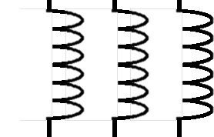
Retrouver le schéma du Couplage avec la désignation ex: Yy0
1°) On trace deux cercles concentriques
et 12 rayons à des angles de 30° ( 12 heures).
A
2°) On prendra toujours le même sens de rotation pour le positionnement de « A;B;C » et pour « a;b;c » sur le cercle des indices horaires.
a
b
c
n
A
B
C
C
B
3°) On trace ensuite la plaque à borne,
les enroulements «Haute tension» du coté des majuscules,
Les enroulements «basse tension» du coté des minuscules,
les points de phase ou les flèches.

Slide 18
Retrouver le schéma du Couplage avec la désignation ex: Yy0
3°) On place le point « A » sur le cercle extérieur sur 12h. Cela correspond à la tension simple équivalente arrivant sur la Borne « A ».
A
4°)Le couplage Haute tension (primaire) est « Y ». De ce point « A » on peut placer les points « B » et « C » à 120° les uns des autres.
a
b
c
n
A
B
C
Tracer les tensions simples équivalentes du coté « haute tension ». L’origine des flèches représentant les tensions au centre, la pointe vers la lettre .
C
B
5°) Si on compare le dessin ainsi réalisé avec le schéma partiel du couplage on se rend compte que les pointes des flèches indiquent la liaison vers les bornes. De plus les origines des flèches sont reliés entres elles.
Il suffit de reporter ces constats sur le schéma pour obtenir le câblage du primaire .

Slide 19
Retrouver le schéma du Couplage avec la désignation ex: Yy0
6°) Le couplage secondaire (basse tension) est y avec un déphasage des tensions simples de 0 ° (0 heure). Dans ce cas « couplage étoile » les tensions simples équivalentes sont les tensions aux bornes des bobines.
A
a
7°) On place donc le point « a » sur 12 heures ( 0 heure) et la flèche correspondante en partant du centre.
a
b
c
n
A
B
C
Par symétrie on peut tracer à 120° les points « b » puis « c » ainsi que les flèches.
c
b
C
B
8°) De nouveau on compare le dessin ainsi réalisé avec le schéma partiel du couplage on se rend compte que les pointes des flèches indiquent la liaison vers les bornes. De plus les origines des flèches sont reliées entres elles.
Il suffit de reporter ces constats sur le schéma pour obtenir le câblage du secondaire .

Slide 20
Retrouver le schéma du Couplage avec la désignation ex: Dy11
1°) Couplage Primaire haute tension triangle
« A » sur 12 heures « B » et « C » à 120° on trace les tension simples équivalentes puis les tensions composées.
La direction de la flèche sur « A » vers 11h.
A
2°) couplage secondaire étoile avec le « a » sur 11 heures « b » et « c » à 120°.
a
3°) La tension qui arrive sur la borne « A » est en phase avec la tension qui arrive sur la borne « a » (parallèle et de même sens) elle a donc pour origine la tension composée construite à partir des tensions simples en « A » et « B ».
Même démarche pour
«B» et «C».
a
b
c
n
A
B
C
b
C
B
c
4°) Il suffit maintenant de reporter sur le schéma du transformateur les liaisons entre les différentes bobines par rapport à leur tension.
La tension reçue par la bobine de la colonne magnétique « A » doit se retrouver entre les bornes « A » et « B ». Même démarche pour les suivantes.

Slide 21
Retrouver le schéma du Couplage avec la désignation ex: Yd3
1°) Couplage Primaire haute tension étoile
« A » sur 12 heures « B » et « C » à 120° on trace les tension simples.
A
2°) couplage secondaire triangle avec le « a » sur 3 heures « b » et « c » à 120°.
c
3°) La tension qui arrive sur la borne « A » est en phase avec la tension qui arrive sur la borne « c » (parallèle et de même sens) elle a donc pour origine la tension composée construite à partir des tensions simples en « b » et « c ».
Même démarche pour
« a» et «b».
a
a
b
c
n
A
B
C
C
B
b
4°) Il suffit maintenant de reporter sur le schéma du transformateur les liaisons entre les différentes bobines par rapport à leur tension.
La tension générée par la bobine de la colonne magnétique « a » doit se retrouver entre les bornes « c » et « b ». Même démarche pour les suivantes.

Slide 22
Retrouver le schéma du Couplage avec la désignation ex: Dd6
1°) Couplage primaire triangle avec le « A » sur 12 heures « B » et « C » à 120°.
A
2°) Couplage secondaire triangle avec « a » sur 6 heures.
c
b
3°) Les tensions arrivant en « A » et « a » sont en opposition de phase (180°C)
a
b
c
n
A
B
C
C
B
4°) Connexion des bobines primaires.
a
5°) Connexion des bobines secondaires.
On ne représente plus qu’une seule flèche (ou un point) pour la phase des bobines

Slide 23
Retrouver le schéma du Couplage avec la désignation ex: Dd6 (2^{éme} solution)
1°) Couplage primaire triangle avec le « A » sur 12 heures « B » et « C » à 120°.
A
2°) Couplage secondaire triangle avec « a » sur 6 heures.
c
b
3°) Les tensions arrivant en « A » et « b » sont en phase.
a
b
c
n
A
B
C
4°) Connexion des bobines primaires.
C
B
a
5°) Connexion des bobines secondaires.
On ne représente plus qu’une seule flèche (ou un point) pour la phase des bobines

Slide 24
Retrouver la désignation du Couplage avec le schéma.
1°) L’alimentation se fait par « A;B;C ».
On à le même sens de rotation pour le positionnement de « A;B;C » et pour « a;b;c ».
A
a
2°) Couplage Primaire haute tension Y étoile « A » sur 12 heures « B » et « C » à 120° , on trace les tension simples.
a
b
c
n
3°) couplage secondaire d triangle. La tension en phase avec « A » se retrouve entre « a » et « c »
A
B
C
b
c
C
B
4°) On vérifie la concordance des tensions au secondaire.
4°) Le graphique ainsi reconstitué nous fait apparaitre un « a » à 11 heures.
La désignation du couplage transformateur est donc: Yd11

Slide 25
Le couplage Zig-Zag.
V’
Généralement du coté basse tension d’un transformateur abaisseur, le couplage zig-zag aura pour intérêt de répartir les déséquilibres de charge des phases.
V
A
Réalisé grâce à deux enroulements par colonne magnétique dans le circuit secondaire que l’on va croiser au raccordement.
c
a
La tension secondaire est constituée de deux tensions générées par des bobines se trouvant sur deux colonnes magnétiques différentes (déphasées de 120°).
a
b
c
n
A
B
C
C
B
On construit la tension qui arrive sur « a » avec « V’b » en phase avec « VB » + « Va » en phase avec « VA ». Puis par symétrie les tension sur « b » et « c ».
b
La somme ainsi réalisée se note: V’b + V’a c’est une somme vectorielle
La désignation du couplage ainsi réalisé est: Yz2
EX sup

Slide 26
Exercices couplage
a
b
c
n
A
B
C

Slide 27
Exercices couplage zig-zag
a
b
c
n
A
B
C

Slide 28
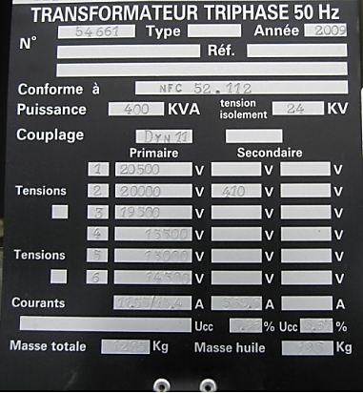
Plaque signalétique de transformateur
Normes de fabrication
Références fabrication
Puissance apparente nominale S
Tension test isolement par rapport à la masse
Couplage et indice horaire
Tensions primaires ajustables
Tension nominale entre phases au secondaire
Courants primaires et secondaires
Refroidissement par huile

Slide 29
Grandeurs de service d’un transformateur triphasé
Pour
U2 tension entre phase au secondaire
U1 tension entre phase au primaire
On à le rapport de transformation
M = U₂/ U₁
Les puissances:
S₁= U₁*I₁*√3
S₂= U₂*I₂*√3
Pour un transformateur considéré comme parfait S1 = S2
M = U₂/U₁=I₁/I₂
Les puissances:
S₁= U₁*I₁*√3
S₂= U₂*I₂*√3
Pour un transformateur considéré comme parfait S₁ = S₂
Dans le cas contraire les pertes sont faibles.
Deux origines pour les pertes
- Les pertes joules Pj mesurées avec le secondaire en court circuit et I nominal
- Les pertes fer Pf mesurées avec le secondaire sans connexion
(a vide I₂ =0).
On mesure à chaque fois P₁
Le rendement η = P₂/P₁ = P₂/(Pf+Pj+P₂)

